Slide 1
Принтеры, сканеры
‏

Slide 2
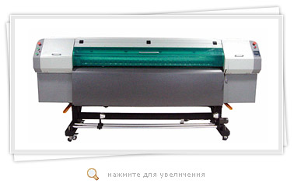
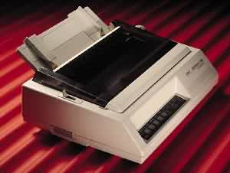
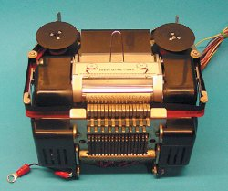
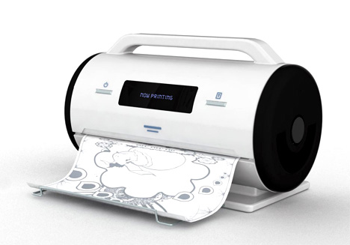
Принтеры
Принтеры – устройства, служащие для вывода данных, хранимых в памяти компьютера, на бумагу или иной носитель.
Принтеры дают возможность перевести информацию из электронной формы в удобный и привычный для человека вид.

Slide 3
Классификация принтеров
Принтеры
матричные
лазерные
Струйные
Термические

Slide 4
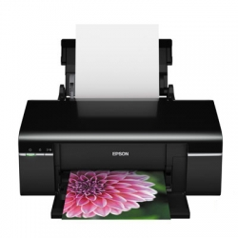
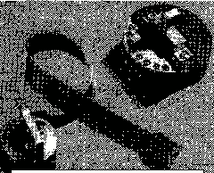
Матричные (игольчатый) принтеры
Изображение формируется во время печати с помощью специальных иголок. Принтер формирует знаки несколькими иголками, расположенными в головке принтера.
Бумага втягивается с помощью вала, а между бумагой и головкой принтера располагается красящая лента. При ударе иголки по этой ленте на бумаге остается закрашенный след.
Применяются там, где не требуется часто и много печатать. Не может передавать градации яркости точек. Оттенки имитируются увеличением или уменьшением частоты расстановки этих точек. Преимущество: шрифты различного начертания и сложные изображения.
Конструкция матричного принтера:
- печатающая головка
- бумагопротяжный барабан
- картридж с красящей лентой
- плата контроллера
- панель управления принтером
- устройство подачи бумаги

Slide 5
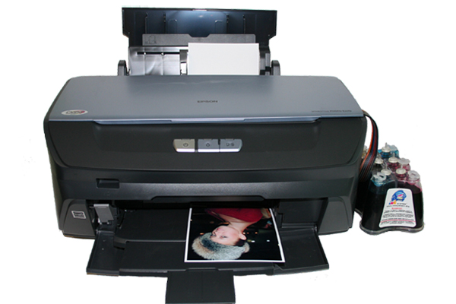
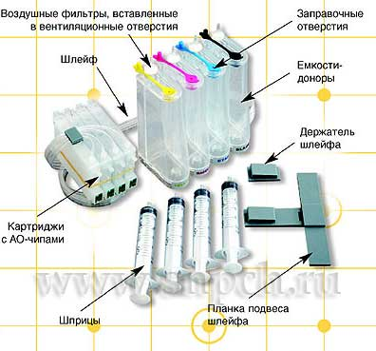
Струйный принтер
Принцип распыления чернил в виде струй или капель.
Легко обеспечивает цветную печать.
Большая скорость печати.
Простота в эксплуатации, высокой качество.
Высокая стоимость расходных материалов.
Могут применятся для печати плакатов и конструкторской документации.
Главная функция- нанесение на бумагу или на другой материал жидкого красителя.
Конструкция струйного принтера:
печатающие головки
картриджи
бумагопротяжный
механизм
контроллер
буферная память

Slide 6
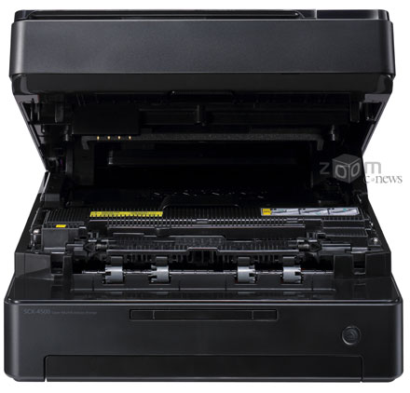
Лазерный принтер
В основе работы лазерного принтера лежит процесс сухой ксерографии, базирующийся на электростатической фотографии.
Преимущества и недостатки:
Максимальные показатели по скорости и качеству печати.
Низкая стоимость печати одного листа.
Получение распечаток, практически неотличимых от отпечатанных типографским способом.
Сложно организовать цветную печать.

Slide 7
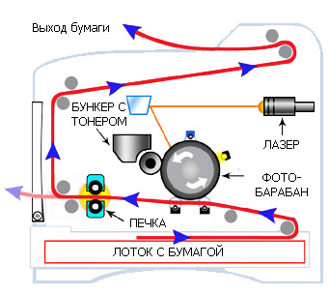
Конструкция лазерного принтера:
- коротрон
- фоточувствительный барабан
- бункер с красителем
- магнитный барабан
- вал переноса
- ракель
- бункер для отработанного красителя
- нагревательный вал
- прижимной вал

Slide 8
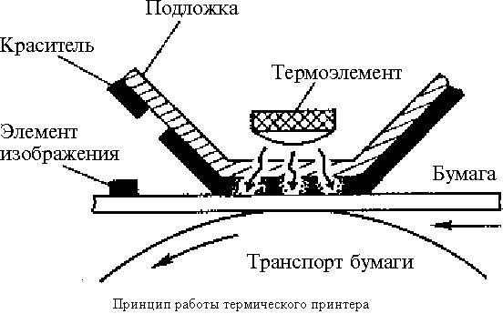
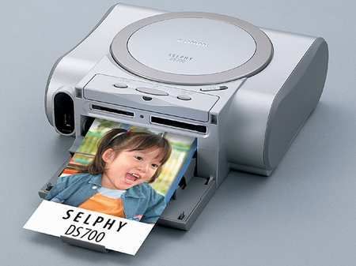
Термический принтер.
Термовосковые принтеры переносят краситель, растворенный в воске, на бумагу, нагревая ленту с цветным воском. Как правило, для подобных принтеров необходима бумага со специальным покрытием. Термовосковые принтеры обычно используются для печати деловой графики и другой нефотографической печати.

Slide 9
Параметры выбора Принтера:
1. Определиться с форматом документов для печати. Самым распространенным форматом является А4 (297х210 мм).
2. Обратить внимание на количество цветов. Стандартом является шестицветная печать: голубой, светло-голубой, пурпурный, светло-пурпурный, жёлтый, чёрный. В бюджетных моделях используется четырёхцветная печать: голубой, пурпурный, жёлтый, чёрный.
3. Удобно, если принтер даёт возможность корректировать изображений перед печатью.

Slide 10
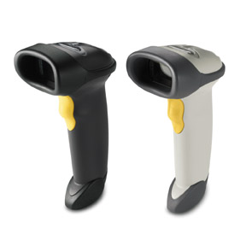
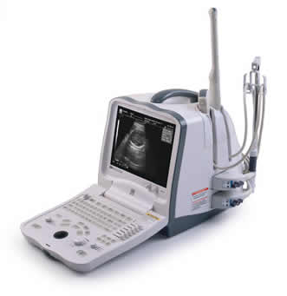
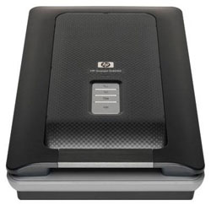
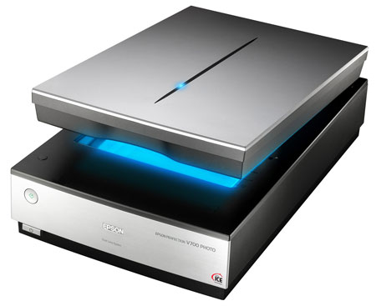
Сканеры
Это устройство предназначено для считывания с бумаги, пленки или иных твердых носителей, "аналоговые" тексты или изображения и преобразуют их в цифровой формат. Сканер –позволяет
ввести в компьютер информацию, записанную на бумаге.
Предназначение:
- создание электронных фотоальбомов
- отправка факсов
- сканирование и распознавание различной печатной
информации

Slide 11
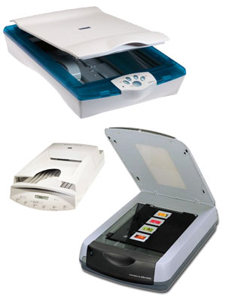
Классификация сканеров
Ручной сканер
Листопротяжный сканер
Планшетный сканер
4. Барабанный сканер
5. Планетарный сканер
6. Книжный сканер
Общие характеристики сканеров
1. Цветность сканера: цветные, черно-белые, штриховые черно-белые
2. Разрешение сканера: оптическое, механическое
3. Скорость сканирования
4. Аппаратный интерфейс сканера

Slide 12
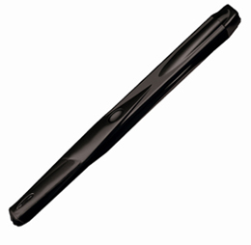
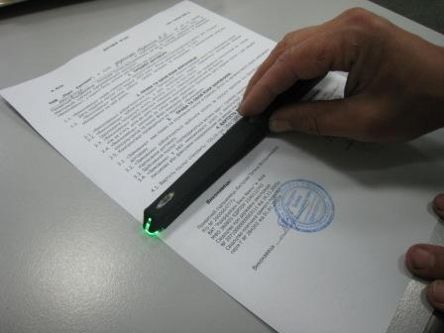
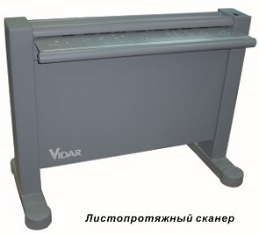
Виды сканеров
Ручные сканеры – обычные или самодвижущиеся – обрабатывают полосы документа шириной около 10 см и представляют интерес, прежде всего для владельцев мобильных ПК.
В листопротяжном сканере, как в факсимильном аппарате, страницы документа при считывании пропускаются через специальную щель с помощью направляющих роликов.

Slide 13
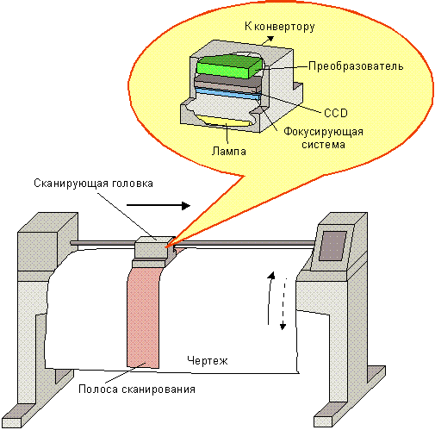
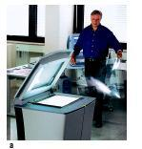
Планшетные сканеры.
Оригинал – либо бумажный документ, либо плоский предмет – кладут на специальное стекло, под которым перемещается каретка с оптикой и аналого-цифровым преобразователем.

Slide 14
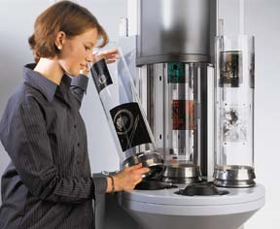
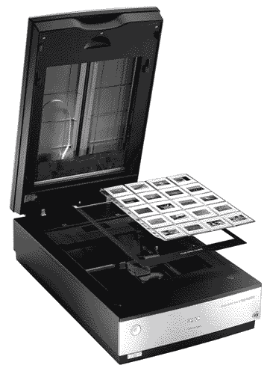
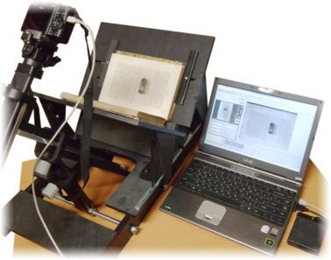
Барабанные сканеры.
В барабанных сканерах оригиналы размещаются на внутренней или внешней (в зависимости от модели) стороне прозрачного цилиндра, который называется барабаном. Чем больше барабан, тем больше площадь его поверхности, на которую монтируется оригинал, и соответственно, тем больше максимальная область сканирования.
Планетарные сканеры применяются для сканирования
книг или легко повреждающихся документов.

Slide 15
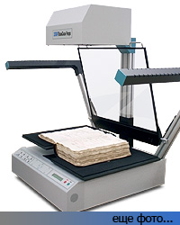
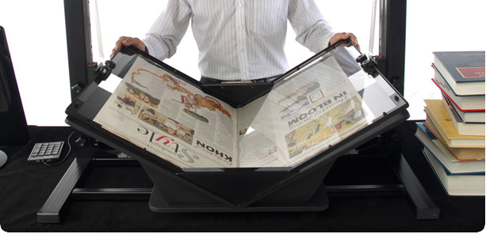
Книжные сканеры предназначены для сканирования брошюрованных документов. Сканирование производится лицевой стороной вверх, поэтому ваши действия по сканированию неотличимы от перелистывания страниц при обычном чтении. Это предотвращает их повреждение и позволяет пользователю видеть документ в процессе сканирования.

Slide 16
Параметры выбора сканера:
1. Основной цифровой характеристикой является разрешение, измеряемое количеством точек на единицу площади
2. Количественная характеристика – разрядность или глубина цвета, показывает количество оттенков цвета, передаваемых сканером.
3. Скорость сканирования- напрямую зависит от интерфейса сканера. Самым современным является способ подключения через USB-порт. Использование этого интерфейса не замедляет работу компьютера и гарантирует удовлетворительную скорость передачи информации.
4. Важным фактором является качество цветопередачи.
5. Важно, что бы программное обеспечение к сканеру содержало приложения для распознавания текста.

Slide 17
Вопросы для самопроверки
Современная оргтехника.
    ассортимент принтеров по способу формирования изображения
    ассортимент сканеров по принципу работы
    виды копировальной техники

